Slide 1

CARZONE SARL
COTONOU - BENIN
FORMATION CARZONE OPS
Bornes & Énergie
Parcours de formation dédié - connexion, tâches et exercices
Support de formation des équipes
Version de travail - 2026
DRIVE YOUR DREAM

Slide 2
FORMATION CARZONE
Votre rôle et vos responsabilités
• Ce rôle gère le réseau de bornes de recharge CARZONE : sessions de recharge, abonnements,
• demandes d'installation chez les clients, et le réseau d'installateurs partenaires.
CARZONE SARL - Formation
02

Slide 3
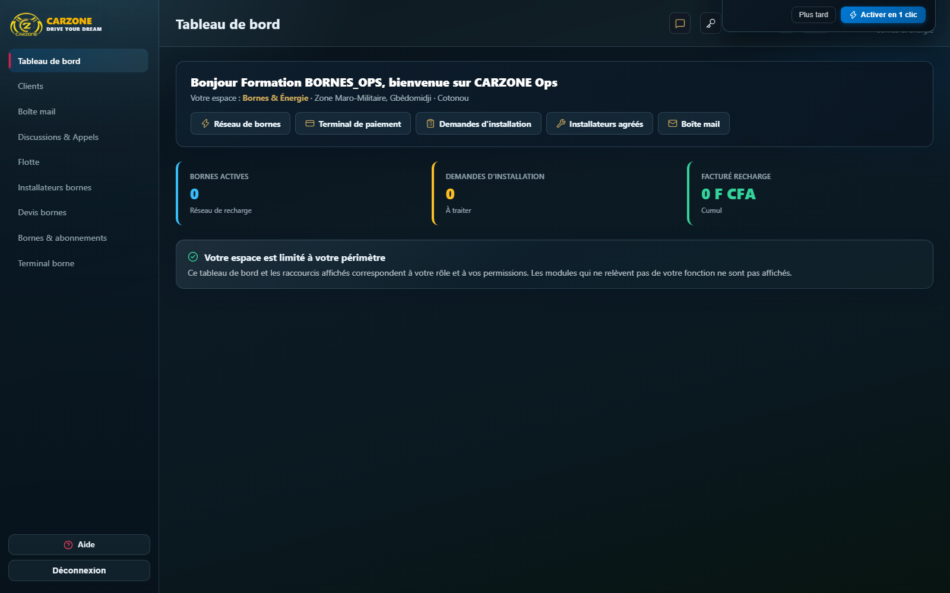
FORMATION CARZONE
Ce que vous pouvez faire
• Menu affiché : Clients, Discussions, Boîte mail, Flotte, Installateurs bornes, Devis bornes,
• Bornes & abonnements, Terminal borne.
• Créer/suivre une demande d'installation de borne chez un client.
• Attribuer une demande à un installateur partenaire et suivre son devis (montant, délai).
• Suivre les sessions de recharge et les abonnements (plans tarifaires kWh).
• Utiliser le terminal de paiement pour simuler/encaisser une recharge.
Capture d'écran réelle de l'application
CARZONE SARL - Formation
03

Slide 4
FORMATION CARZONE
Les limites de votre accès
• Pas d'accès aux devis/factures commerciales classiques, à l'atelier, aux RH, à la gestion
• des comptes/rôles.
• Si une page redirige vers le tableau de bord, ce n'est pas une erreur de manipulation :
• contacter le support.
CARZONE SARL - Formation
04

Slide 5
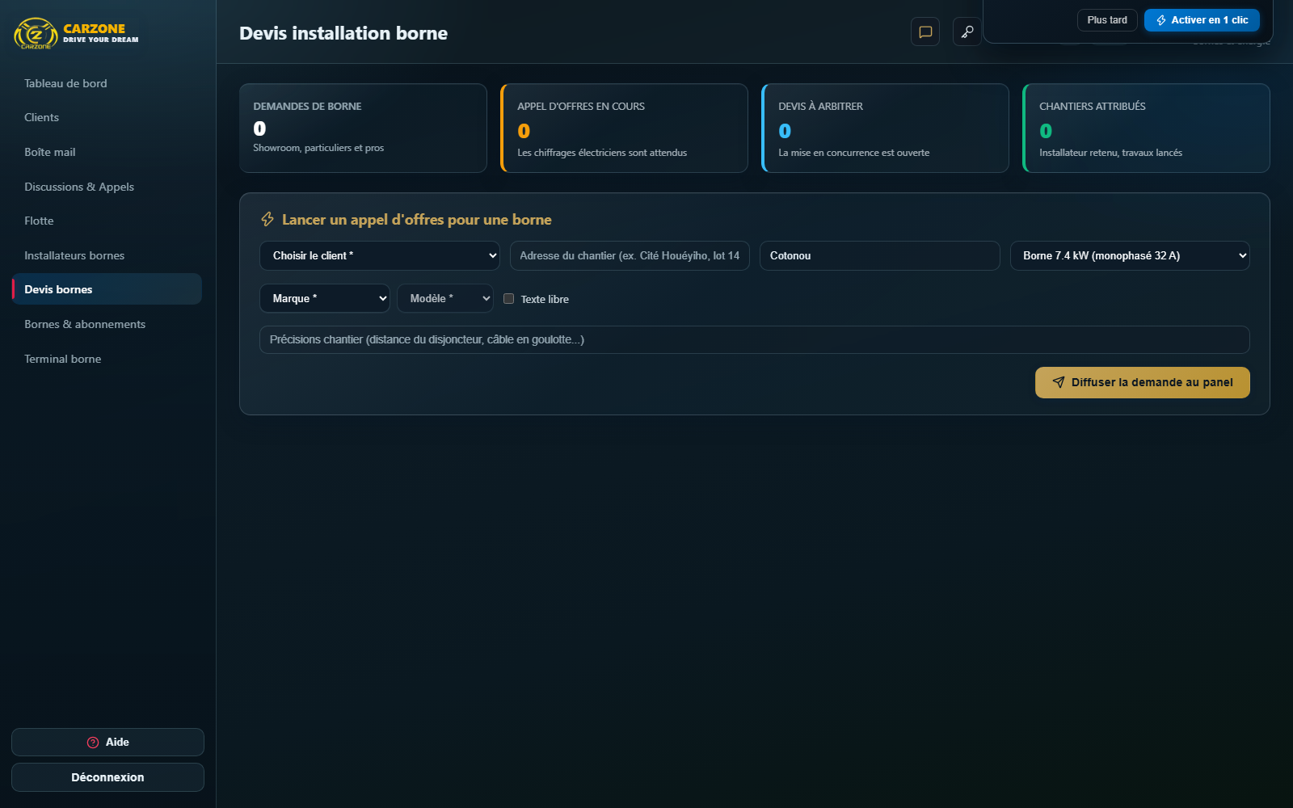
FORMATION CARZONE
Vos tâches quotidiennes
1. Menu Devis bornes -> ouvrir une demande "Nouvelle".
2. Vérifier l'adresse, la puissance souhaitée, le véhicule du client.
3. Transmettre aux installateurs partenaires compétents.
• bouton "Transmettre aux installateurs".*
1. Menu Installateurs bornes -> comparer montant et délai proposés.
2. Sélectionner l'offre retenue avec le client.
1. Menu Bornes & abonnements -> suivre les sessions en cours (kWh délivrés, montant).
2. Menu Terminal borne pour simuler un encaissement.
Capture d'écran réelle de l'application
CARZONE SARL - Formation
05

Slide 6
FORMATION CARZONE
Tâches hebdomadaires et bonnes pratiques
• Suivi hebdomadaire des demandes d'installation non traitées.
• Relance ponctuelle d'un installateur qui n'a pas répondu à une demande de devis.
• Oublier de transmettre une demande aux installateurs : elle reste bloquée au statut
• "Nouvelle".
• Choisir une offre installateur sans comparer montant ET délai.
• Confondre abonnement (tarif mensuel) et session ponctuelle de recharge publique.
CARZONE SARL - Formation
06

Slide 7
FORMATION CARZONE
Exercice pratique et checklist
1. Se connecter avec le compte de test Bornes & Énergie.
2. Ouvrir Devis bornes et citer le statut d'une demande.
3. Ouvrir Installateurs bornes et citer un installateur partenaire.
4. Se déconnecter.
• Barème suggéré : 3 points, note de passage 2/3.
• [ ] Je sais me connecter/déconnecter.
• [ ] Je sais traiter une demande d'installation de borne.
• [ ] Je sais comparer des devis installateurs.
• [ ] Je sais suivre une session de recharge.
• [ ] Je sais utiliser le terminal de paiement borne.
CARZONE SARL - Formation
07

Slide 8
FORMATION CARZONE
Supports associés et contacts
• Module commun : 00-accueil-formation-commune
• Complétez votre parcours avec les modules de votre famille de métiers.
• Support CARZONE : +229 01 92 61 61 61 / +229 01 63 70 00 00
• Email : contact@topcarzone.com / direction@topcarzone.com
CARZONE SARL - Formation
08

